Slide 1

Kloudy

Slide 2
Membri del Gruppo:
Cognome Nome Matricola
di Lillo Gianluca 0512104198
Gelsomino Mariano 0512104720
Russo Mattia 0512104546
Somma Alfonso 0512103592

Slide 3
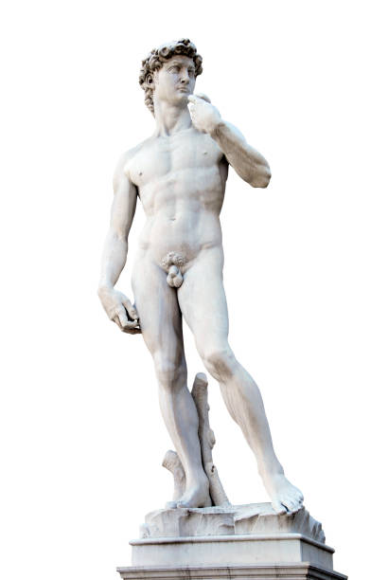
Analisi del Problema
L’obiettivo del nostro progetto software consiste nella realizzazione di una piattaforma online dedicata a tutti coloro che vogliono condividere la proprie produzioni artistiche: disegni, dipinti, canzoni, testi o poesie. Le produzioni caricate sulla piattaforma potranno essere visionate per categoria, anche dagli utenti non registrati, e potranno essere acquistate in formato fisico e/o digitale.

Slide 4
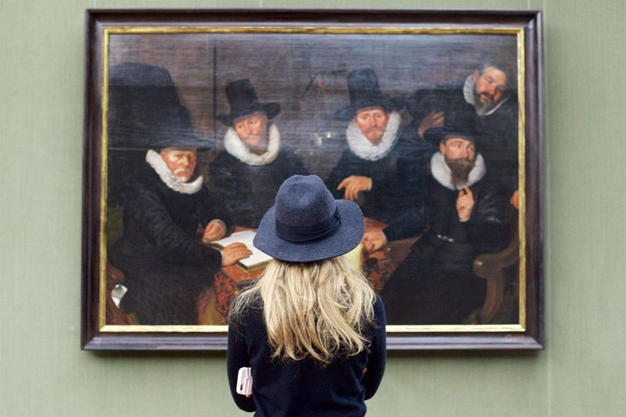
Soluzione Proposta
Sito Web che permette la compravendita di opere d’arte attraverso l’uso di un Browser
Interfaccia semplice mirata al completo assorbimento nella visualizzazione di un’opera
Sistema che permetta di acquistare facilmente e in tutta sicurezza

Slide 5
Scenario
Esempio di Scenario:
Attore: Luca (Visitatore)
Luca dedica molto del suo tempo libero a realizzare disegni che vorrebbe esporre al maggior numero di persone possibile. Trovata su internet la piattaforma Kloudy, decide di iscriversi.
Luca clicca sul pulsante “Registrati” e gli viene presentato un form dal sistema contenenti dei campi da compilare, tra cui la categoria di appartenenza (Artista o Appassionato) e altri dati importanti come Nome, Cognome, Nickname, Password.
Luca riempie tutti i campi e clicca sul pulsante “Conferma”, e il sistema gli notifica che la registrazione è andata a buon fine.

Slide 6
Scenario
Tutti i casi d’uso sono presenti nel documento “ProblemStatement_Kloudy”.

Slide 7
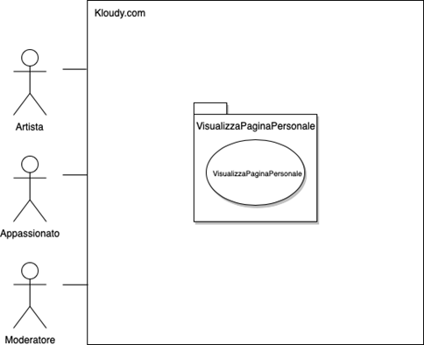
Use Case
Nome: | VisualizzaPaginaPersonale
ID: | UC08
Partecipanti: | Appassionato/Artista/ Moderatore
Flusso degli eventi: | 1) L’utente clicca sul bottone “Pagina Personale” 2) Il sistema visualizza le informazioni dell’utente
Condizione di entrata: | L’utente si trova in una qualunque pagina del sistema
Condizione di uscita: | La pagina personale è visibile all’utente
Estensione: | //
Esempio di Use Case

Slide 8
Use Case
Tutti i casi d’uso sono presenti nel documento “RAD_Kloudy”.

Slide 9
Class
Diagram

Slide 10
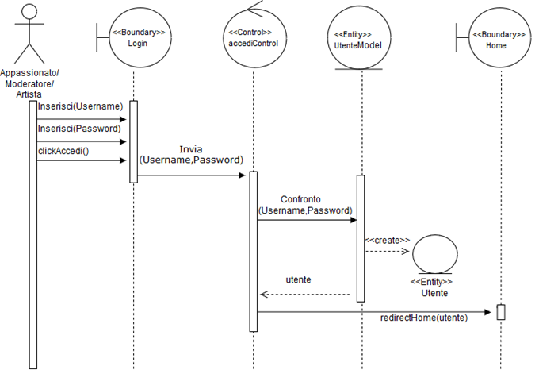
Sequence Diagram
Login

Slide 11
Sequence Diagram
Tutti i Sequence Diagram sono presenti nel documento “RAD_Kloudy”.

Slide 12
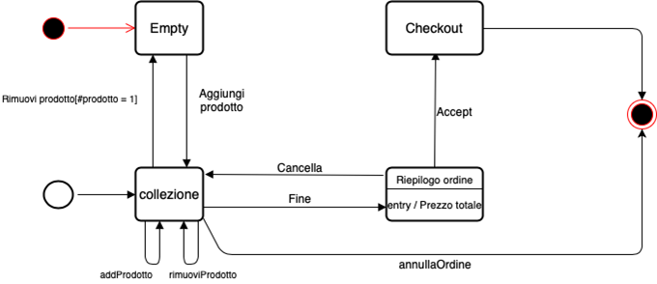
State Diagram (1/2)

Slide 13
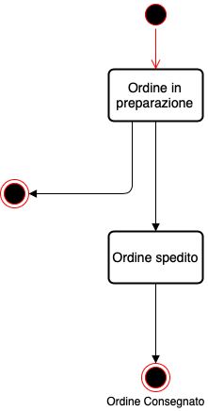
State Diagram (2/2)

Slide 14

Reference
Per la realizzazione del sistema, abbiamo preso spunto da un sito famoso per quanto riguarda la diffusione di opere artistiche chiamato “DeviantArt”. Esso offre agli utenti una repository di disegni e immagini pubblicate dagli iscritti
Pro: presente un grandissimo numero di opere, possibilità di visualizzare con una cornice
Contro: poco portabile, interfaccia poco intuitiva

Slide 15
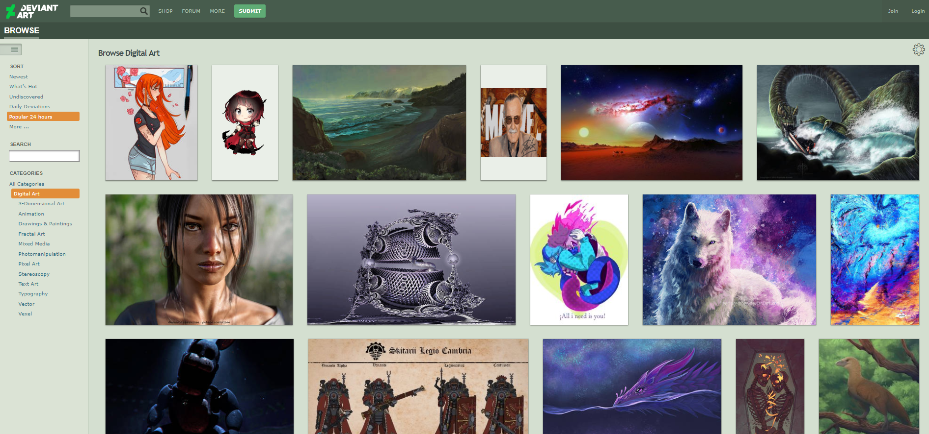
DeviantArt (Screenshots)

Slide 16
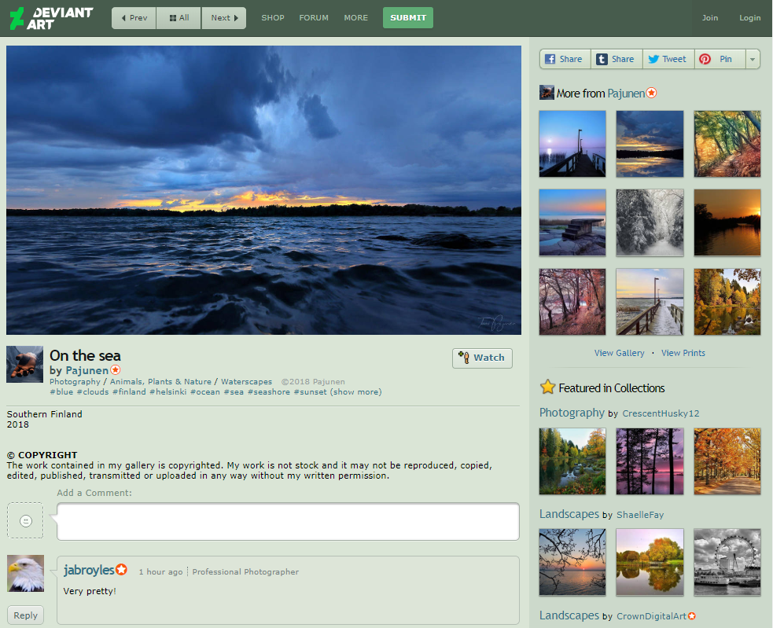
DeviantArt (Screenshots)

Slide 17
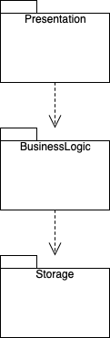
Proposed Software Achitecture
Per la decomposizione in sottosistemi abbiamo utilizzato la tecnica della stratificazione (layering) utilizzando il 3-layer. La stratificazione ci ha permesso l’individuazione dei seguenti 3 livelli:

Slide 18
Proposed Software Achitecture
Tutto quello che c’è da sapere sull’ architettura software è presente nel documento “SDD_Kloudy”.

Slide 19
Interface Documentation Guidelines (1/2)
-NAMING-
Vengono utilizzate convenzioni su nomi per rendere il programma più leggibile e comprensibile.
-Classi e interfacce
I nomi delle classi possono essere composti da più parole (ad esempio ProdottoBean), ogni parola che compone il nome della classe ha l’iniziale maiuscola. I nomi devono essere semplici e descrittivi in modo da capire il ruolo della classe. Evitare abbreviazioni.
-Metodi
I metodi devono essere verbi (composti anche da più parole) con iniziale minuscola. Ad esempio: addProdotto().
-Costanti
Rispettando le convenzioni suggerite da Sun, i nomi delle costanti vengono indicati da nomi con tutti i caratteri maiuscoli. Le parole vengono separate da “_”. Ad esempio: static final MAX_COUNT = 10
-FILE JAVA-
Ogni file deve contenere:
Dichiarazione dei package
Sezione import
Classi Interne
Dichiarazione di classe o interfaccia
Attributi pubblici
Attributi privati
Attributi protetti
Costruttori
Metodi getter e setter
Altri metodi

Slide 20
Interface Documentation Guidelines (2/2)
Ulteriori regole sono le seguenti:
Nomi di package, classi e metodi devono essere nomi descrittivi
Si consiglia l’utilizzo di parti standard dei nomi in casi come:
Classi astratte (es: AbstractClass)
Design pattern (es: ProdottoModel)
Eccezioni (es: ProdottoNonTrovatoException)
E’ consigliato l’uso di suffissi standard come “get”, “set”, “is”, “has”

Slide 21
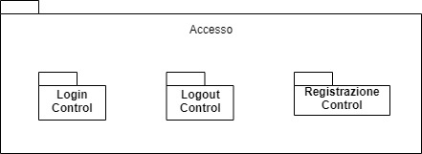
Packages
Esempio di Package
LoginControl | Permette di effettuare il login al sistema
LogoutControl | Permette di effettuare il logout al sistema
RegistrazioneControl | Permette di effettuare la registrazione al sistema

Slide 22
Packages
Tutti i Package sono presenti nel documento “ODD_Kloudy”.

Slide 23
Class Interface
Nome della classe | LoginControl
Descrizione | Servlet che si occupa del login dell’utente
Lista Metodi | +doGet(HttpServletRequest request,HttpServletResponse response): void +doPost(HttpServletRequest request, HttpServletResponse response): void
Metodo | +doPost(HttpServletRequest request, HttpServletResponse response): void
Descrizione | Questo metodo si occupa di effettuare il login da parte dell’utente (tra cui artista, appassionato e moderatore) utilizzando la coppia di stringhe user/password inserite negli appositi campi di testo.
Pre-Condizioni | request.getParameter(“uname”) != null && request.getParameter(“psw”) != null
Post-Condizioni | if(user != null || moderatore != null) l’utente è loggato con successo
Login Control

Slide 24
Class Interface
Tutte le Class Interface sono presenti nel documento “ODD_Kloudy”.

Slide 25
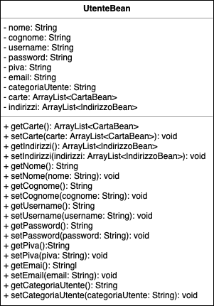
Bean
UtenteBean

Slide 26
Bean
Tutti i Bean sono presenti nel documento “ODD_Kloudy”.

Slide 27
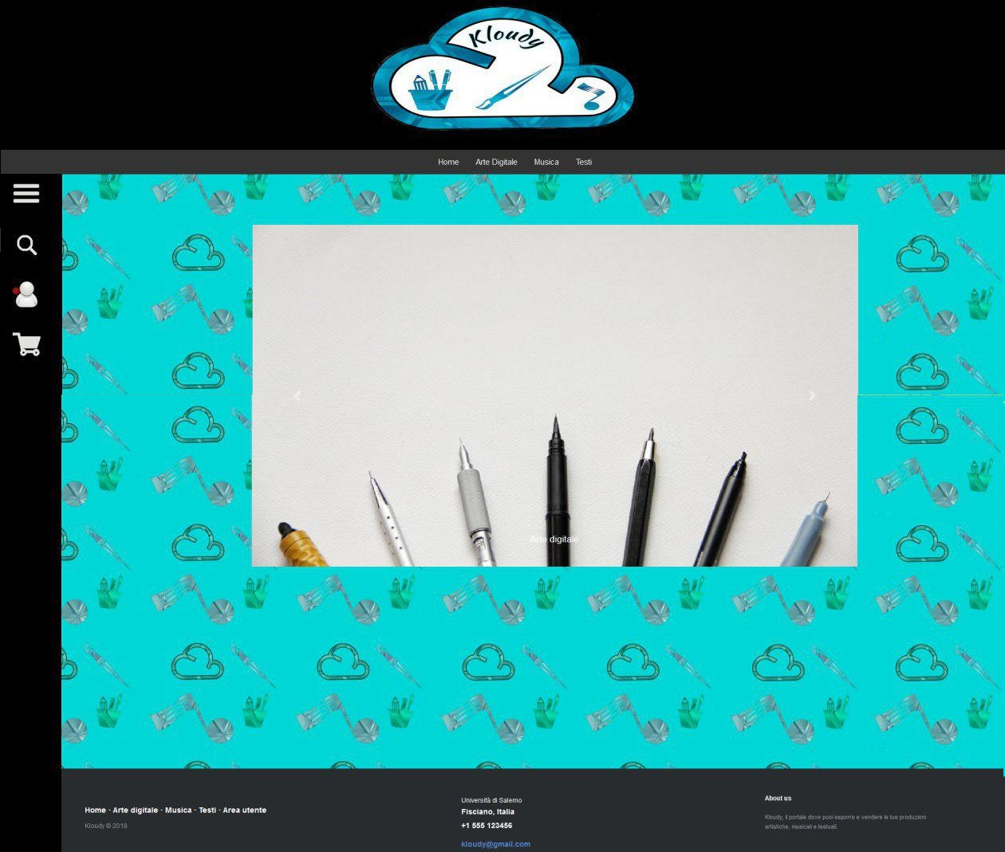
Implementazione: Home Page
Header
Hamburger Button e
Barra laterale
Footer

Slide 28
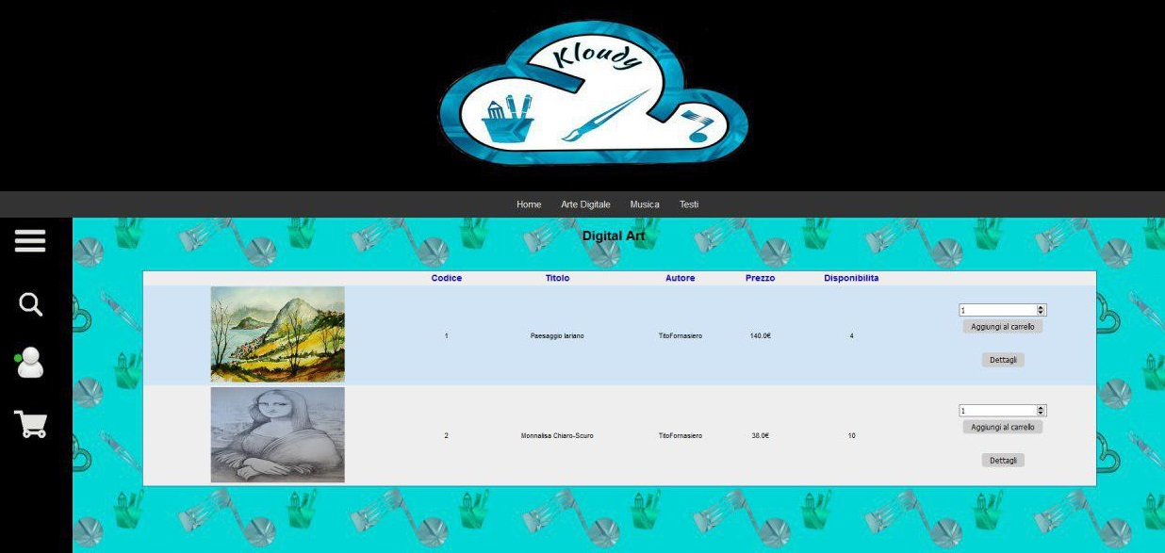
Implementazione: Lista Prodotti
Aggiungi prodotto al carrello
Visualizza dettagli prodotto
Lista Prodotti

Slide 29
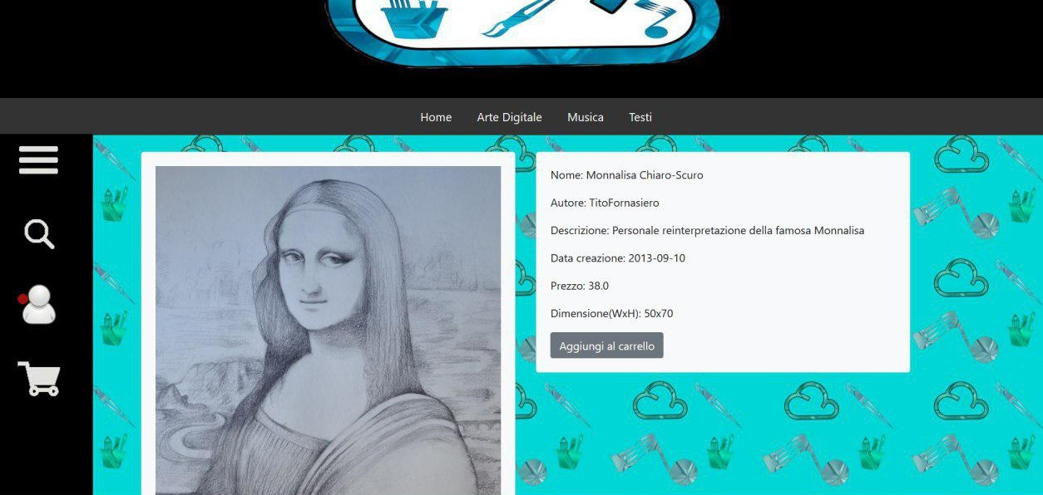
Implementazione: Dettaglio Prodotto
Dettagli Prodotto
Focus Immagine

Slide 30
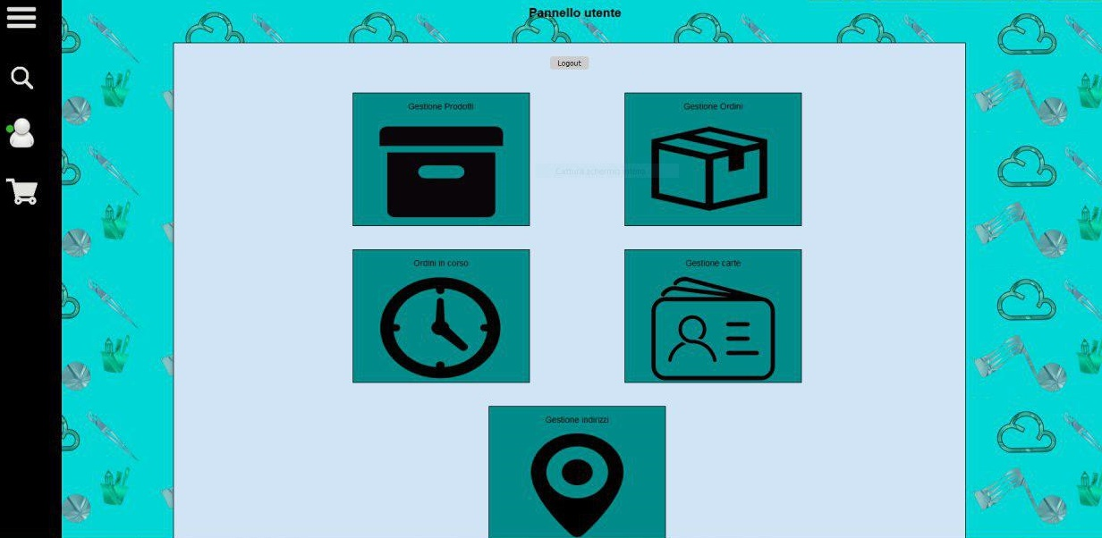
Implementazione: Pagina Personale Artista

Slide 31
Testing
Abbiamo effettuato il testing al nostro sistema e l’abbiamo documentato nei seguenti file:
TestPlan_Kloudy
TestCaseSpecification_Kloudy
TestExecutionReport_Kloudy
TestIncedentReport_Kloudy
TestSummaryReport_Kloudy

Slide 32
Grazie per l’attenzione!

